Slide 1
Как сохранить молодежь в церкви?
ОАМС ЕАД 2024

Slide 2
Подлинные
отношения
Во-первых, у них крепкие отношения с другими людьми своего возраста.
Во-вторых, у них есть лидер ОМС, которого они уважают и у которого они хотят учиться.
В-третьих, и, возможно, самое главное, у них есть отношения с взрослыми людьми. Молодые люди жаждут по старшим наставникам и лидерам, и церковь, которая предлагает эти отношения, станет магнитом для молодых людей.

Slide 4
Необходимо изучать с молодежью Священное Писание
2. Глубокая теология
Современная молодежь желает глубоко подумать и обсудить основание своей веры с другими, которые могут помочь им продумать свои позиции.

Slide 6
3. Практические возможности
Христианское служение для этой группы означает гораздо больше, чем просто посещение церкви и участие в пожертвованиях; на самом деле для них служение, это возможность изменить чью-то жизнь.
Если молодые люди не могут «испачкать руки» в труде, то они не останутся на борте.

Slide 7
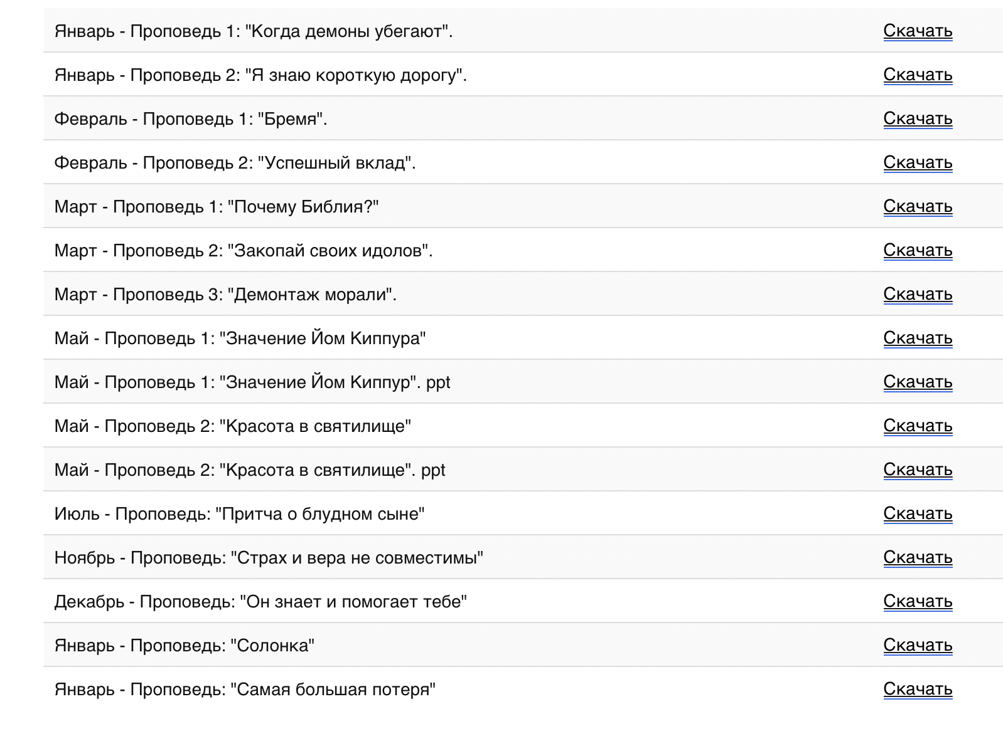

Slide 8
4. Значимая
цель
Это поколение может быть эгоистичным, но они также чаще чем другие поколения могут быть других заинтересованными в проблемах общества. Будь то бедность, насилие, зависимости или другие проблемы, молодые люди хотят решать эти проблемы, хотя это не всегда им под силу.

Slide 9
Например:
Распространение благой вести в местах где нет присутствия АСД
Организация молодежного дискуссионного клуба
Молодежный Евангелизм на улицах города // новые проекты

Slide 10
5. Честные ответы
Сегодняшние молодые люди не просто принимают нашей церкви. Они ставят под сомнение все это, но обычно не без желания учиться.
Они хотят церковь, которая признает их вопросы, уважает их борьбу, предлагает хорошо продуманные ответы и говорит: "Я не знаю", когда это необходимо.

Slide 11
СОЗДАНИЕ площадок для откровенных бесед, для консультирования молодежи.

Slide 12
6. «Приемная» семья
Это касается особенно молодых людей, которые географически или эмоционально далеки от своих семей. Они ищут возможности стать частью семьи - поужинать с ними, познакомиться со своими сверстниками, увидеть, как любить супругов и воспитывать детей, и иметь место убежища, когда в жизни трудности.

Slide 15
7. Пасторская поддержка
Опыт показывает, что в церквях, которые притягивают молодежь, есть пасторы, которые уделяют им время и внимание. Они видят ведущего пастора не только как "парня, который проповедует", но и как друга, к которому они могут подойти, когда это необходимо.

Slide 16
Вовлечение пастора в организацию еженедельных встреч с молодежью
Вовлечение в занятие с подростками и детьми
Организация совместных выходов на природу
Сохранение конфиденциальности с молодежью

Slide 17
8. Миссия
Молодым людям нравится как приключение в путешествиях, так и риск веры - отправиться туда, куда другие могут не пойти.
Церкви, которые «извлекают выгоду» из этой страсти, будут привлекать и удерживать молодое поколение.

Slide 18
Вовлекать молодежь в более
Масштабные проекты по территории Униона

Slide 19
Факторы, приводящие молодежь к желанию свидетельствовать

Slide 20
Мы можем начать создавать мотивацию к свидетельству как к естественному следствию жизни во Христе:
Разрабатывая планы сбалансированного служения, в котором молодые христиане возрастают в своих отношениях с Богом.
Воодушевляя на личное участие в работе с нехристианами и на дружбу с ними.
Предоставляя возможность делиться вестью о Христе и Его любовью.
Поддерживая доверительные отношения с другой христианской молодёжью, которая посвящена и лично участвует в распространении вести о Христе.
.
МОТИВАЦИЯ

Slide 21
«Недостаточно показать молодёжи, как много нужно сделать, и призвать их участвовать в работе. Молодых людей следует научить тому, как трудиться для Господа. Они должны пройти соответствующую подготовку, дисциплинировать себя и овладеть наилучшими методами приобретения людей для Христа.
Научите их тому, как ненавязчиво и тактично они могут помочь своим сверстникам. Необходимо знакомить молодых с различными областями миссионерской работы, в которой они могут принять участие, при этом наставляя и помогая им. Таким образом они будут учиться трудиться для Бога». (Э. Уайт, «Служители Евангелия», с. 210)
Научите молодежь
Minimalistic

Slide 22
1.Продолжать показывать пример как вы по циклу "Рост" приводите людей ко Христу.

Slide 23
Что это за люди могут быть?

Slide 24
1.Родственники и друзья членов церкви, особенно молодежи.
2.Знакомые членов церкви
3.Вообще не знакомые люди

Slide 25
Где найти людей?

Slide 26
В своем окружении
В социальных сетях (вк,од,инст)
На улице

Slide 27
В окружении членов церкви
Notes:
Друзья знакомые одногрупники, одноклсники.
С этими людьми нужно реально дружить и быть в них заинтересованными.

Slide 28
В социальных сетях (вк,од,инст)
Notes:
Создать проект.Показать в практике на ноутбуке как искать. Под проекты. Например христианские киновечера. Вечера просмотра семейных фильмов.

Slide 31
На улице!
(Оставь возьми,замерз согрейся)
Notes:
Показать как

Slide 32
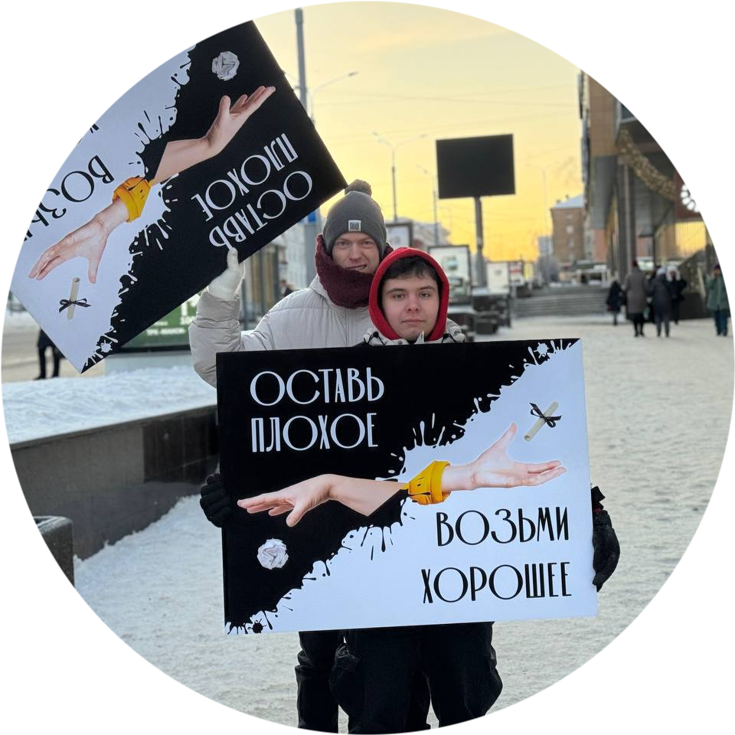

Slide 33
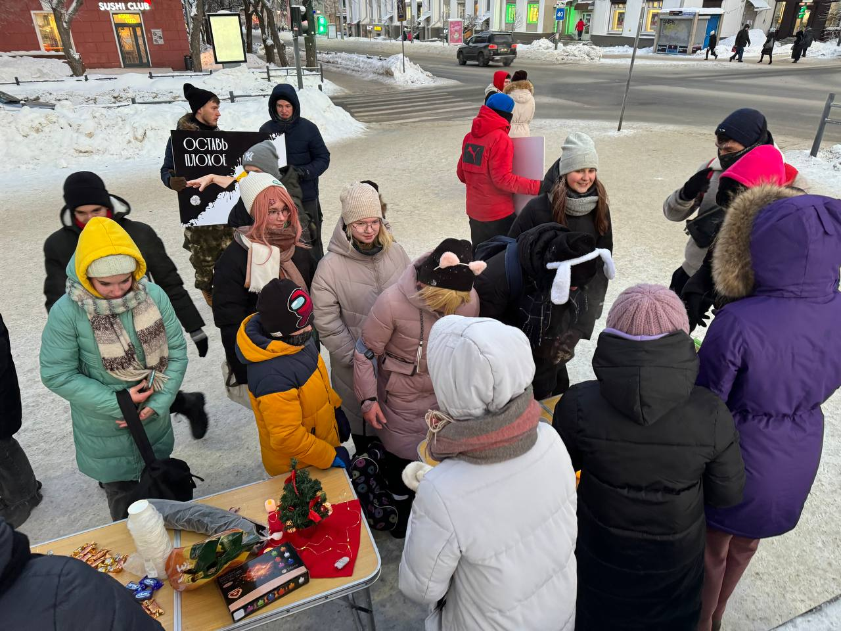

Slide 34
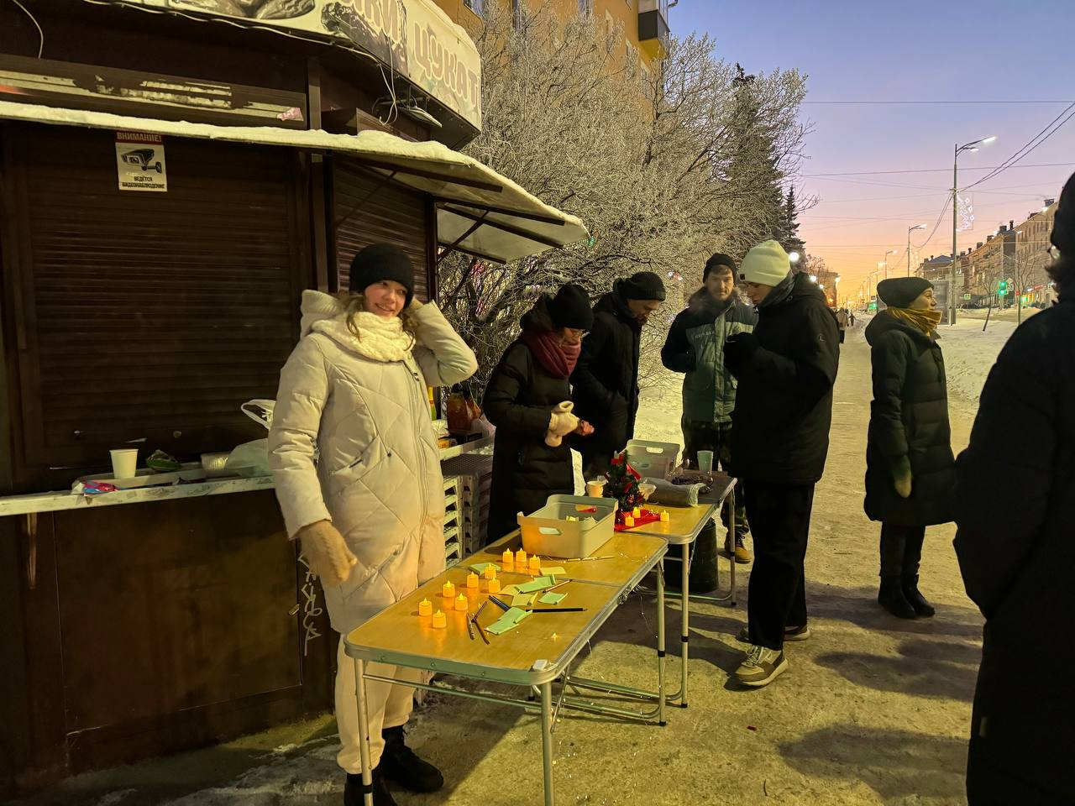

Slide 38
20 СПОСОБОВ ПОМОЧЬ МОЛОДЕЖИ остаться в церкви

Slide 39
НАЧНИ С ТЕМИ, КТО У ТЕБЯ ЕСТЬ
Вкладывайтесь в тех молодых людей, которые у вас есть. Несмотря на то, что это число может вас обескуражить, инвестируйте в них, независимо от того, насколько мала или велика ваша группа. Составьте долгосрочный стратегический план и инвестируйте по мере их роста - даже если сегодня это означает инвестирование в 5-летних детей.
1

Slide 40
Если вы вместе едите, вы вместе живете. Пригласите их на ужин, посмотрите вместе спортивные состязания, возьмите их с собой в поход. Поделитесь с ними проектом, над которым вы работаете.
2
Ешьте вместе

Slide 41
3
Делайте что-то вместе!
Уделите время тому, что интересно вашим молодым людям - поиграйте с ними в настольные игры, сделайте комплименты их стрижке, бросьте им вызов. Если вы не понимаете, что их интересует, спросите их!

Slide 42
Какая у молодежи семья?
Что их приводит
в восторг? Что их беспокоит? Чем они довольны?
Помните: их ответы самый лучший инструмент для работы с ними!
4
УЗНАЙТЕ ИХ ИСТОРИЮ

Slide 43
Помогите им почувствовать себя ценными и использовать свои
навыки. Помогите им почувствовать себя принятыми.
Если ваш подход
ориентирован на 40-70-летних, как можно ожидать
подросток, чтобы почувствовать себя частью сообщества?
Им нужна поддержка, им нужна семья!
5
Будь их сообществом

Slide 44
Расскажите о своей жизни, о том, как вы пришли к вере (я знаю, что это
сложно, но они будут благодарны за то, что вы похожи на них и
что Бог изменил вашу жизнь и продолжает это делать). Как Бог
изменил вашу жизнь, преобразовал, воодушевил вас? Продолжайте рассказывать о том, как вы возрастаете в вере. Истории из жизни помогают укрепить доверие!
Кроме того, молодые люди могут быть удивлены тем, что вы когда-то переживали те же проблемы, с которыми они сталкиваются сегодня.
6
Расскажите о
своей жизни

Slide 45
7
Иногда слово страсть направляет наши
мысли к любви. Как насчет того, чтобы говорить
страстно об Иисусе?
Быть влюбленным в Спасителя?
Страсть «заразительна», так что поделитесь своей
страстью к Богу с ними. Это вдохновит их и станет примером.
Говорите страстно об Иисусе

Slide 46
Пытаясь достучаться до поколения YouTube ...
используйте YouTube! Там можно найти обилие материалов, который вы можете использовать для
иллюстрации идеи во время обучения или проповеди.
ЖК-проекторы можно использовать для большего
чем просто белый или желтый текст на черном фоне!
YouTube. Instagram. TikTok.
8

Slide 47
Сбалансированное «питание»
Нет смысла спорить о пророчествах, если ваша аудитория не понимает, кто такой Иисус и что Он сделал.
Оцени интересы и познания своей молодежи чтобы построить актуальный план обучения.
Спроси их, что они хотят узнать!
Учись слушать ... Если ты их не слушаешь -
они тебя не послушают !!
9

Slide 48
Влияния и Influensers
Все начинается с дома! Но многие молодые люди не имеют понимания со стороны родителей.
Важно проводить время не только с молодежью, но и
с родителями. Внимание к родителям включает:
библейские исследования, группы поддержки, совместная
деятельность и социальные проекты.
10

Slide 49
ИГРАЙТЕ в «ШАХМАТЫ»
Стратегически помогайте молодым людям расти в вере. Объединяйте ребят с наставниками, с людьми, с которыми им приятно проводить время. Помогите им найти лидера. Создавайте преднамеренное ученичество. Поощряйте своих молодых людей наставлять других. Попросите старшее поколение поучаствовать,
делиться своей мудростью и жизненным опытом с молодыми людьми.
11

Slide 50
ВЫ - Часть ДВИЖЕНИЯ
Помогите молодым людям узнать, что они являются частью глобального
движения!
Молодым людям нравится знать, что они являются частью
чего-то большего. Расскажите им, какие у них могут быть великие цели в служении.
Помогите им узнать, что они
могут быть частью Великого поручения; служить,
делиться, любить.
12

Slide 51
Больше думайте о других
Помогите изменить общественное сознание! Узнайте о способностях молодежи. Они могут помочь тем, кто находится в бедности, изоляции...
Помогите им ставить цели и достигать
их. Каждый верующий получил дары благодати, поэтому используйте их, чтобы
служить друг другу как верные домостроители Божьей благодати (1 Петра 4:10).
13

Slide 52
Станьте лидером и возьмите на себя ответственность, даже если вы думаете, что они могут
могут потерпеть неудачу. Молодым людям так важно, чтобы им верили. Попросите их приготовить для группы игры, ледоколы, помолиться, помочь с аппаратурой, создать новый веб-сайт. Ответственность помогает
им испытать свои силы и ощутить принадлежность.
14
Рискуйте!

Slide 53
Обновите ДИЗАЙН
Это включает в себя ключевые пометки (PPT), церковные вывески и
здание, атмосфера, еда, музыка, веб-сайт, фотография,
церковные сидения и многое другое. Молодежь любит современный
дизайн и будет игнорировать вас при виде веб-сайта, к которому не прикасались с 1989 года. Хорошие новости состоят в том, что многие молодые люди рады помочь!
15

Slide 54
Не думайте о представительности молодежи
Думайте об интеграции. Нам не нужно
больше представителей молодежи или молодежных советов с наименьшим количеством ответственности. Вместо этого постарайтесь вовлечь молодежь в процесс принятия решений
и организацию собраний.
Молодежь должна быть частью
реального принятия решений.
16

Slide 55
Креативное изучение БИБЛИИ
Нет ничего хуже, чем превратить живую Библию в скучную
и сбивающий с толку книгу. Тем не менее, именно это происходит со многими,
просто потому, что им не были предоставлены необходимые инструменты
чтобы раскрыть для себя богатый характер Слова Божьего. Ищите методы, которые добавят изюминки и разнообразия в изучение Библии. Новые
творческие методы заставят их творчески мыслить о тексте и переживать его истинность так, как они, возможно, никогда раньше не испытывали.
17

Slide 56
Создайте безопасное пространство
Мы знаем, что
молодежи нужно быть вместе. Необходимо создать для этого условия.
Хорошие отношения слаживаются там, где можно почувствовать себя в безопасности.
Они должны понимать, что могут потерпеть неудачу, экспериментировать, но не будут при этом подвержены суровому наказанию.
18

Slide 57
Участвуйте с ними в приключениях
Возьмите свою молодежь в лагерь, поход, пикник. Это способствуют разрушению
барьеров. Это самый быстрый способ наладить отношения и открывает возможность для обсуждения важных вопросов.
Это помогает им раскрыться и повышает уровень адреналина, мотивирует их ...
19

Slide 58
Переосмысленный Евангелизм
Поощряйте молодежь помогать церкви. Поощряйте их стать влиятельными людьми для Иисуса.
Помогите молодежи осознать широкие возможности для евангелизации. Бросьте им вызов быть ногами
и руками Иисуса.
20

Slide 59
Молодые люди возвращаются, если им кто-то протягивает руку чтоб помочь преодолеть препятствие…

